Slide 1
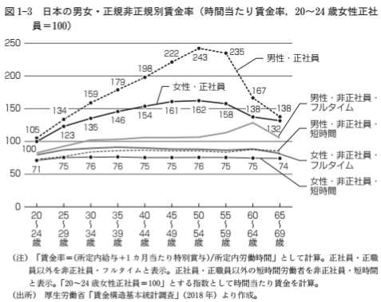

Slide 2
従業者
自営業主
家族従業者
雇用者
役員
正規の職員
・従業員
パート
アルバイト
派遣社員
契約社員
嘱託
その他 雇用者
完全失業者

Slide 3
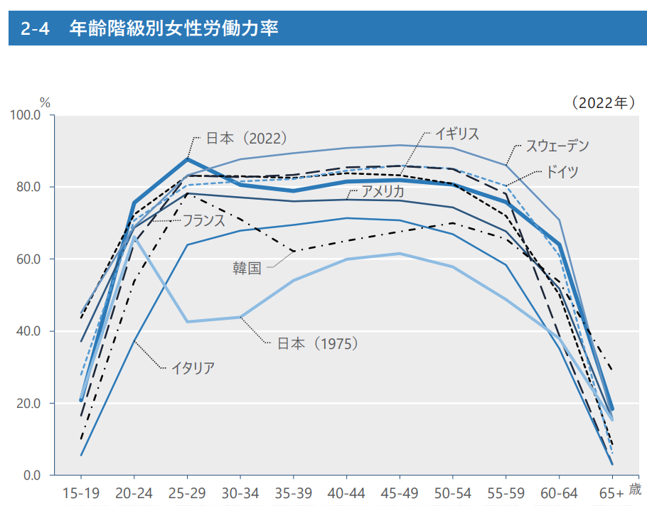

Slide 4
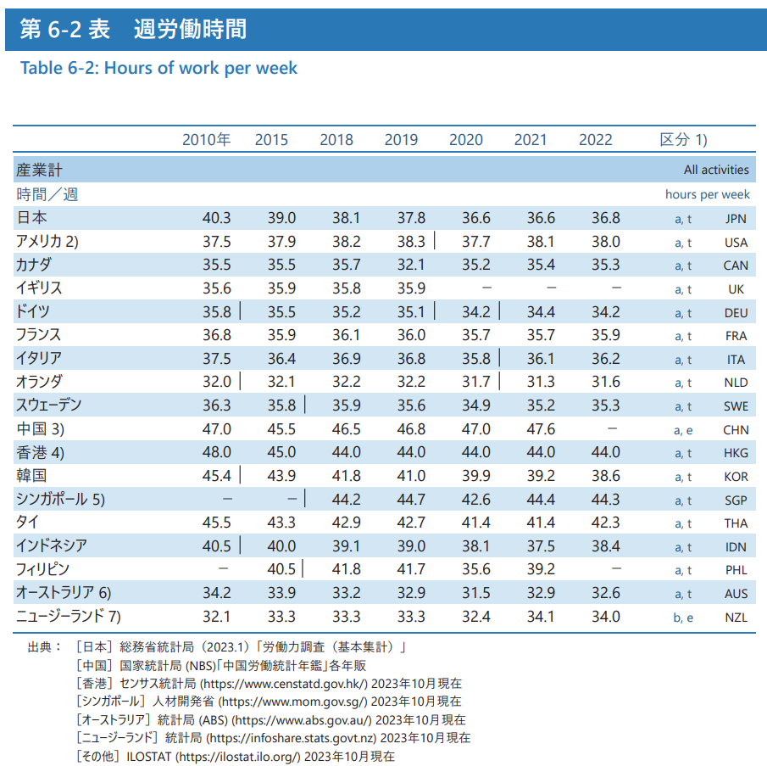

Slide 5
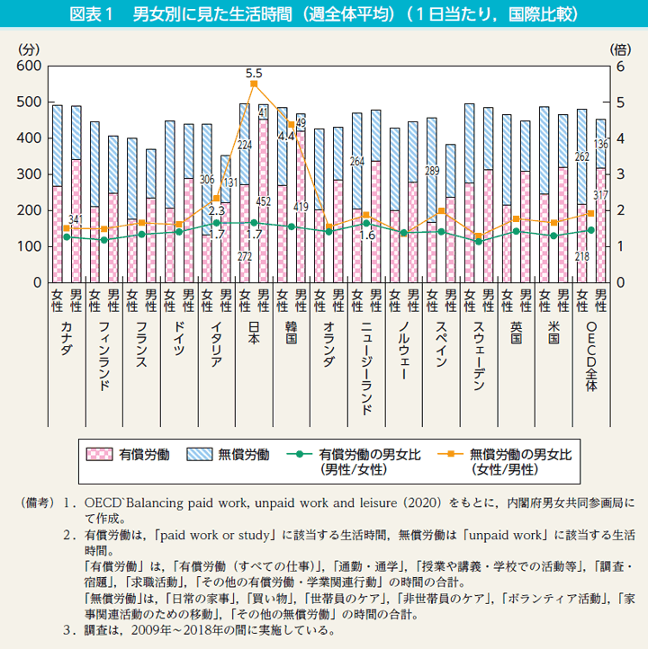

Slide 6
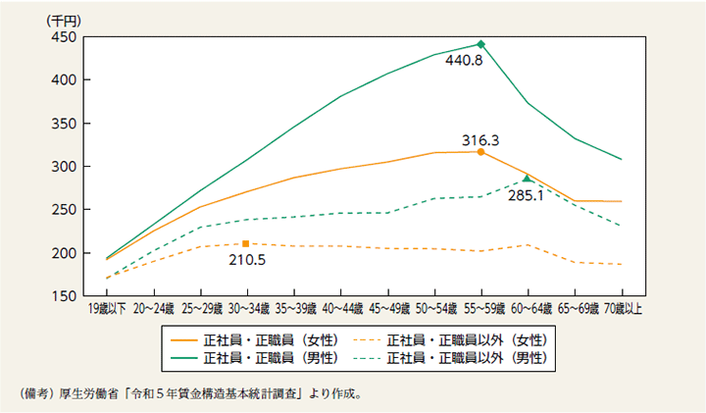

Slide 7


賃金
供給
$$W^{∗}$$
需要
雇用量
$$L^{∗}$$

Slide 8


賃金
賃金
供給
供給
失業
$$W^{∗}$$
需要
需要
欠員
雇用量
$$L^{∗}$$
雇用量

Slide 9





賃金
供給
$$W_{2}$$
$$W_{1}$$
需要（シフト後）
需要（シフト前）
雇用量
$$L_{2}$$
$$L_{1}$$
$$L_{3}$$

Slide 10




賃金
供給（シフト前）
供給（シフト後）
$$W_{1}$$
$$W_{4}$$
需要
雇用量
$$L_{1}$$
$$L_{4}$$

Slide 11






賃金
賃金
供給
供給
$$W_{2}$$
$$W_{1}$$
需要
需要
雇用量
雇用量
$$L_{1}$$
$$L_{2}$$
$$L_{1}$$
$$L_{2}$$

Slide 12
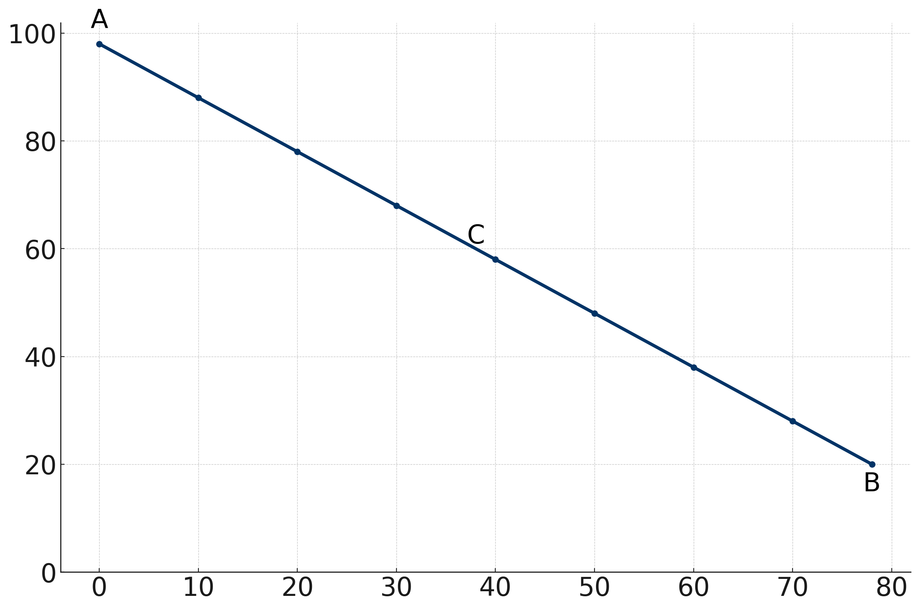
総収入（千円）
余暇時間数

Slide 13
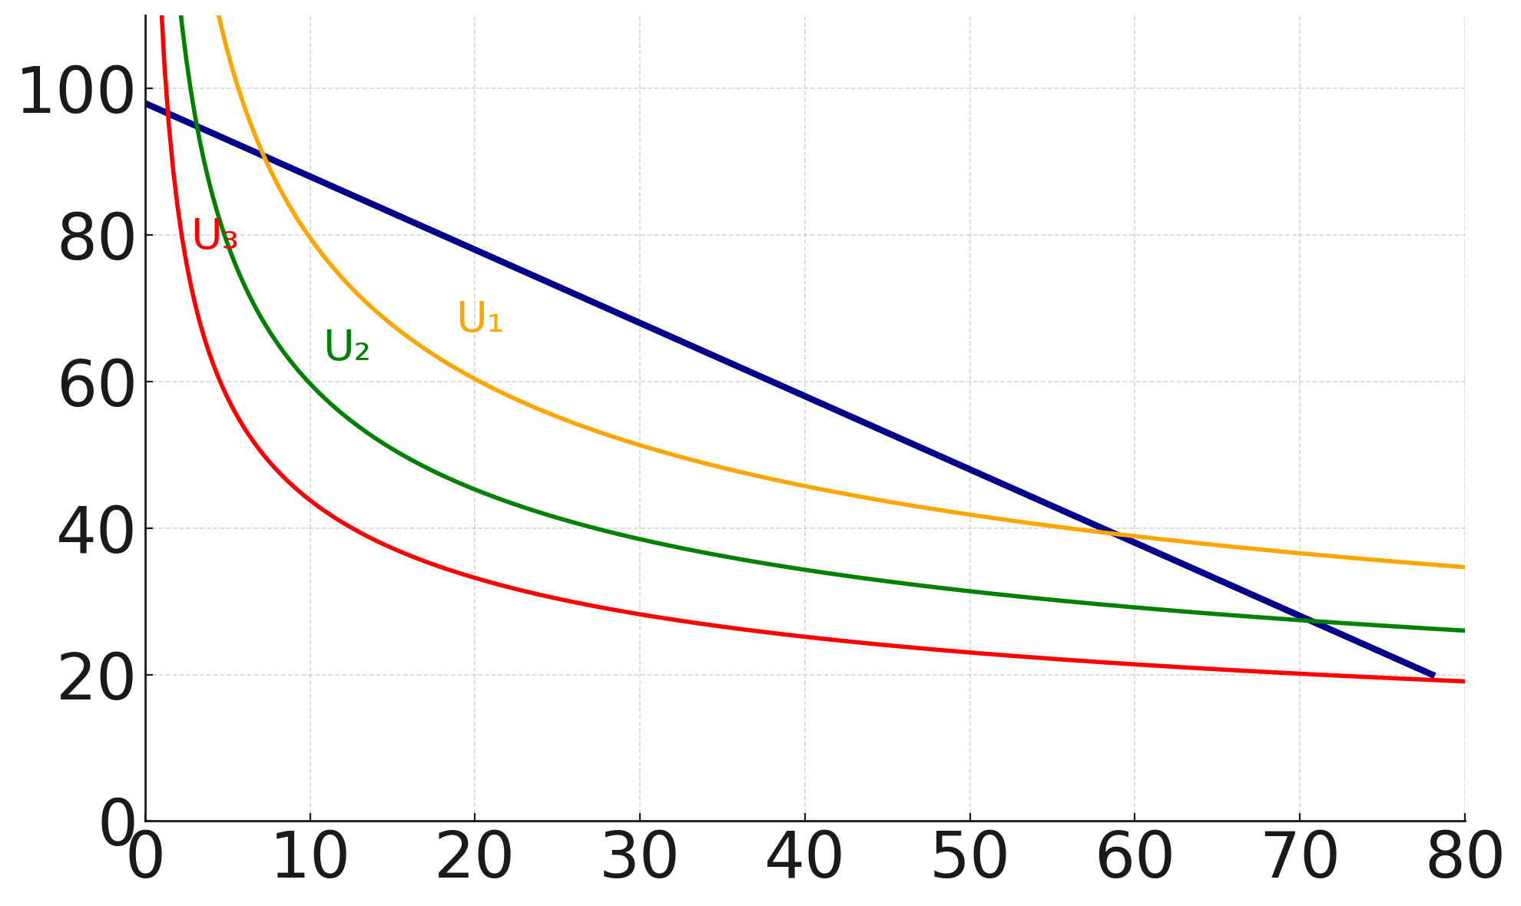
U∗

Slide 14
賃金
労働供給時間数

Slide 17
家庭内限界生産量
賃金を伴う市場労働の限界購入量

Slide 19
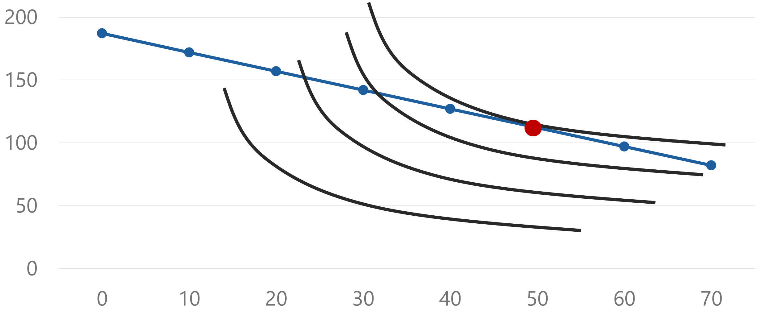

Slide 20
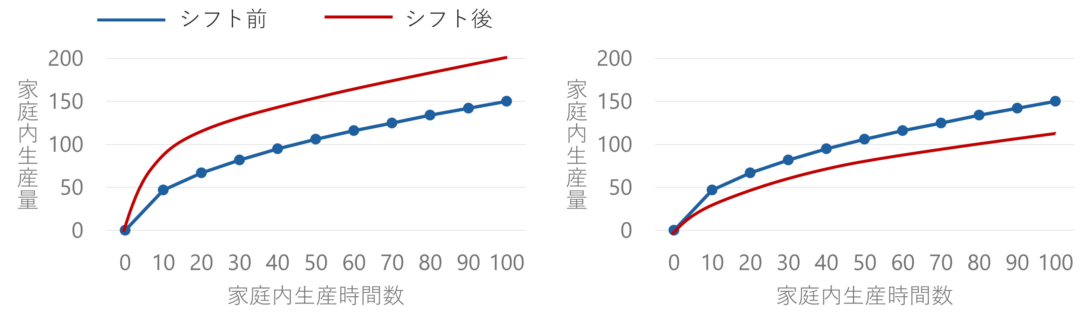

Slide 21
家庭内限界生産量
賃金を伴う市場労働の限界購入量

Slide 22
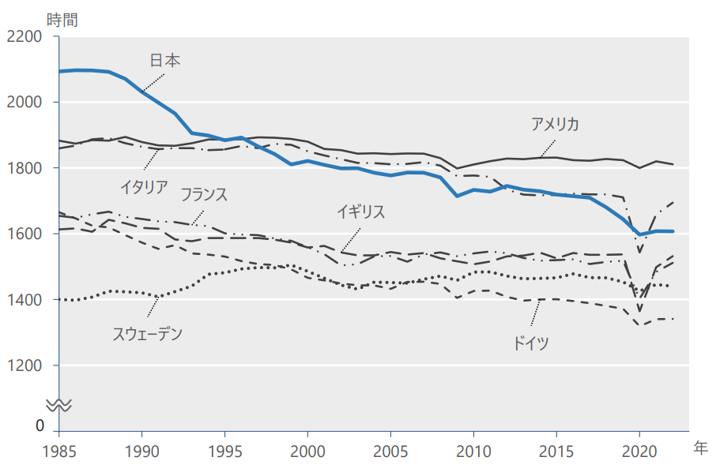

Slide 23
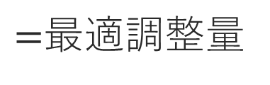
低い調整費用
高い調整費用
粗利潤
粗利潤
調整費用
調整費用
最適調整量 での純利潤
雇用調整量
雇用調整量
0
最適調整量
0
$=$最適調整量

Slide 24
収入・費用
大卒の収入
高卒の収入
大学の費用
年齢
高卒
大卒

Slide 25
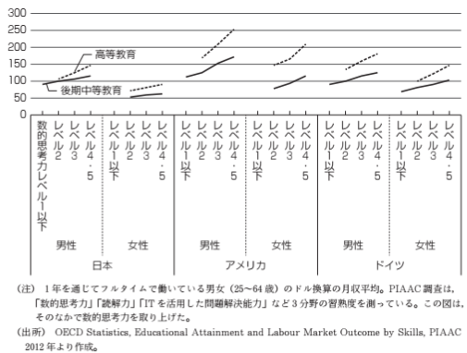
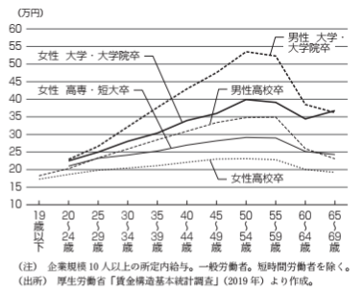
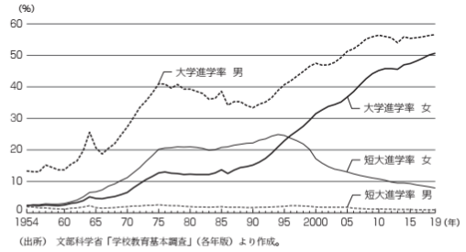

Slide 26



賃金・労働の限界収入
$$w_{2}$$
$$w_{0}$$
$$w_{1}$$
経験年数
訓練期間
訓練後の期間

Slide 27


賃金・労働の限界収入
$$w_{2}$$
$${w′}_{2}$$
$$w_{0}$$
$${w′}_{1}$$
$$w_{1}$$
勤続年数
訓練期間
訓練後の期間

Slide 28



賃金・労働の限界収入
$$W$$
$$m$$
勤続年数
$$T$$

